Slide 1
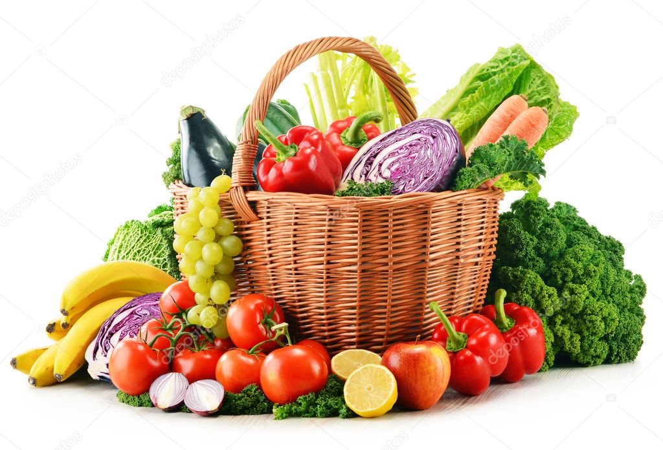
Приготовление здорового завтрака
Здоровое питание школьников
МБОУ «Верхнесиметская СОШ»

Slide 2
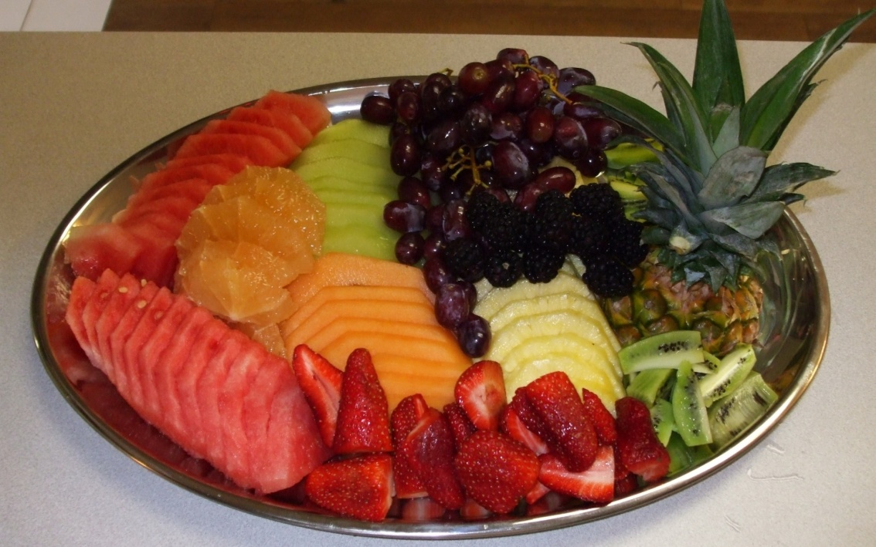
Школьное питание – это залог здоровья подрастающего поколения
За простыми словами «школьное питание» стоит здоровье детей.
Различные болезни органов пищеварения у детей и подростков, по данным валеологов, занимают 3-е место. Поэтому одним из важнейших факторов сохранения здоровья учащихся является организация правильного питания не только дома, но и в школе, где дети проводят большую часть времени.
Врачи считают, что ухудшение здоровья детей и подростков связано с неполноценным питанием, гиповитаминозами, химическими загрязнениями окружающей среды, отсутствием навыков и привычек здорового образа жизни.

Slide 3
Рисовая каша со сливочным маслом
Рисовая каша со сливочным маслом - это вкусный и очень полезный завтрак. Варить рисовую молочную кашу довольно легко, а получается очень вкусно.
Наименование сырья | Расход сырья и полуфабрикатов
 | 1 порция
 | Брутто, г | Нетто, г
Крупа рисовая | 33 | 33
Молоко | 60 | 60
Сахар-песок | 5 | 5
Масло сливочное | 5 | 5
Соль | 1 | 1
Выход блюда (в граммах): | 150/10

Slide 4
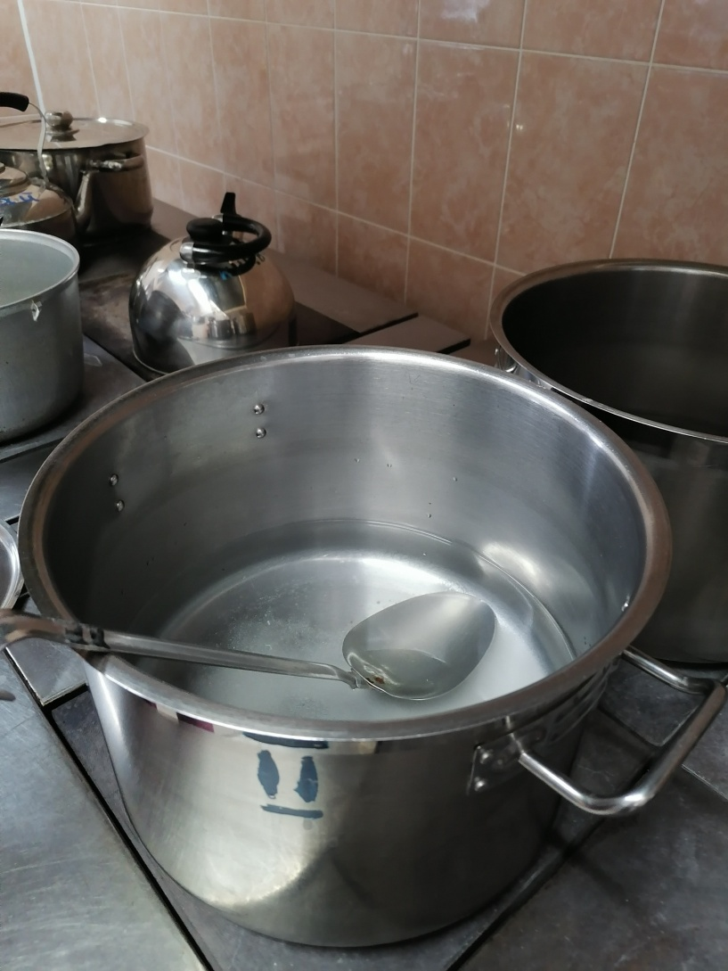
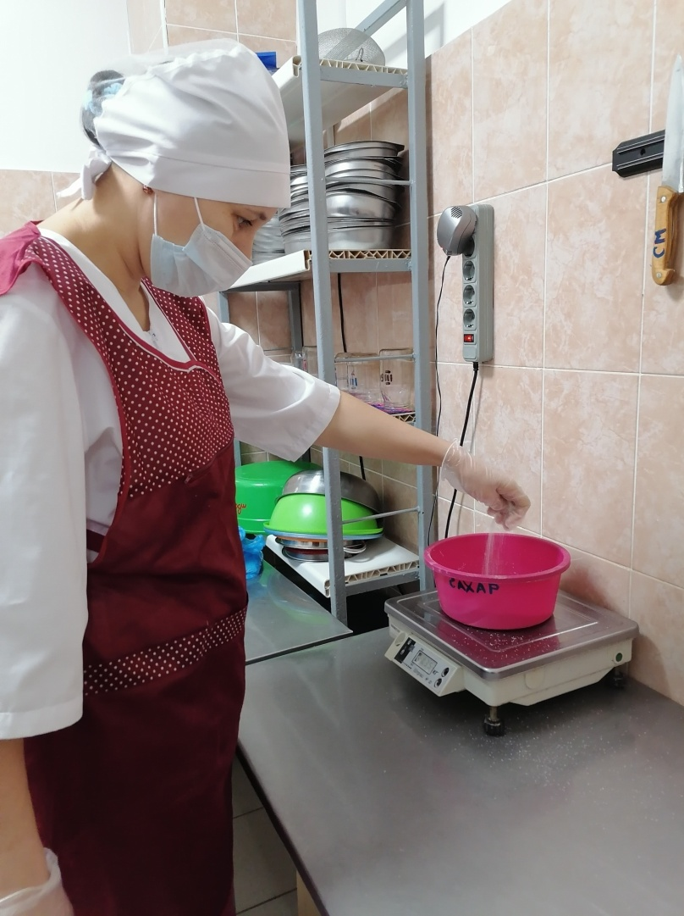
Приготовление рисовой каши

Slide 5
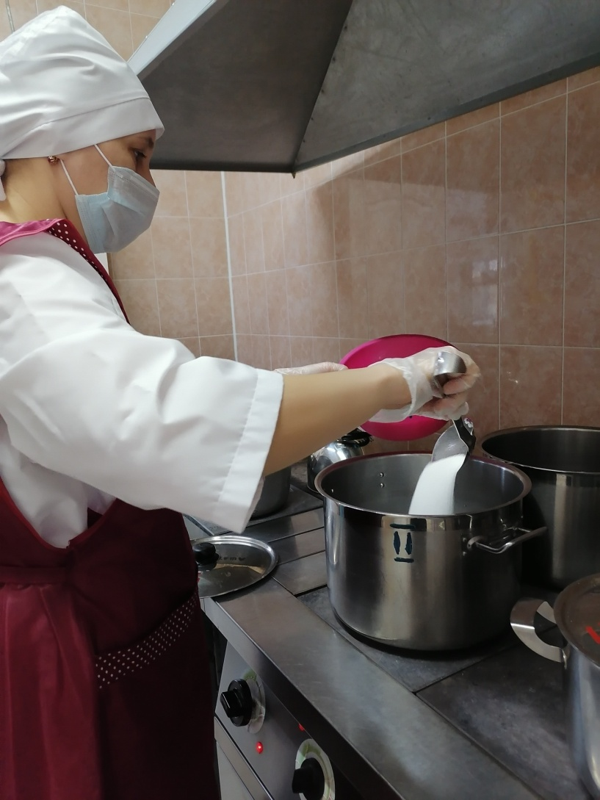
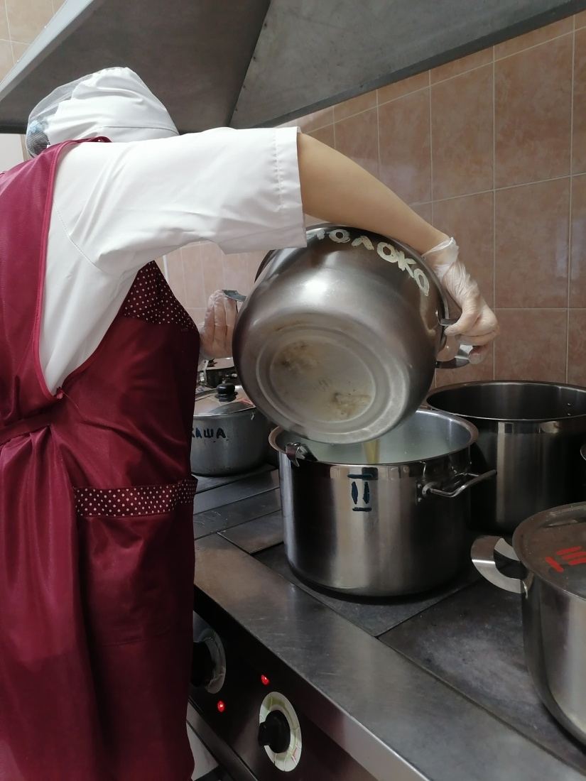
Приготовление рисовой каши

Slide 6
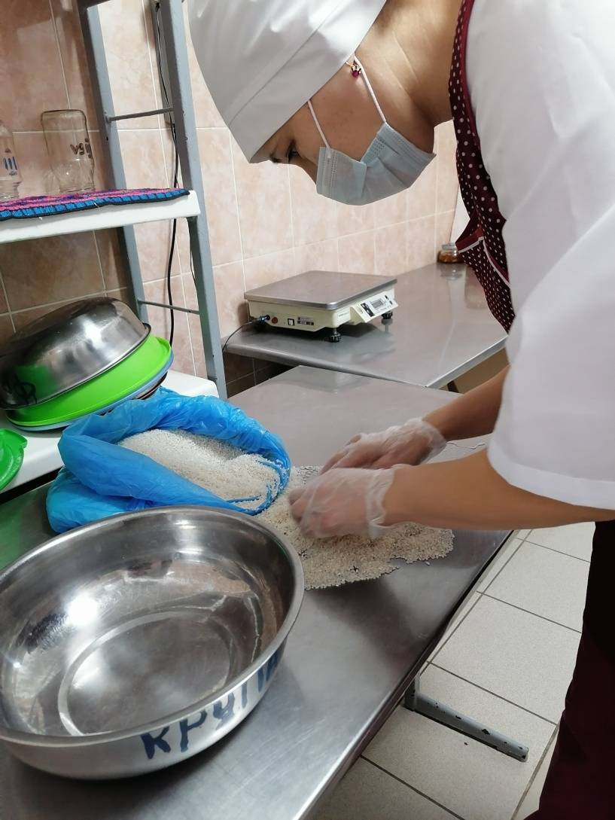
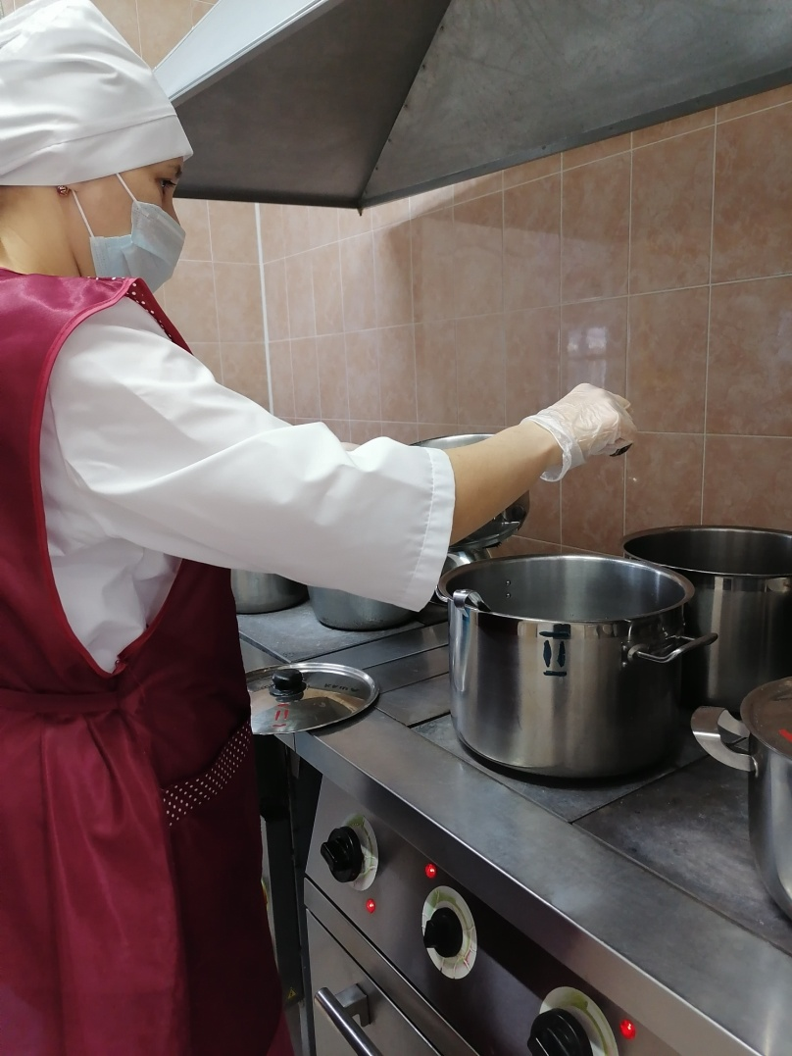

Slide 7
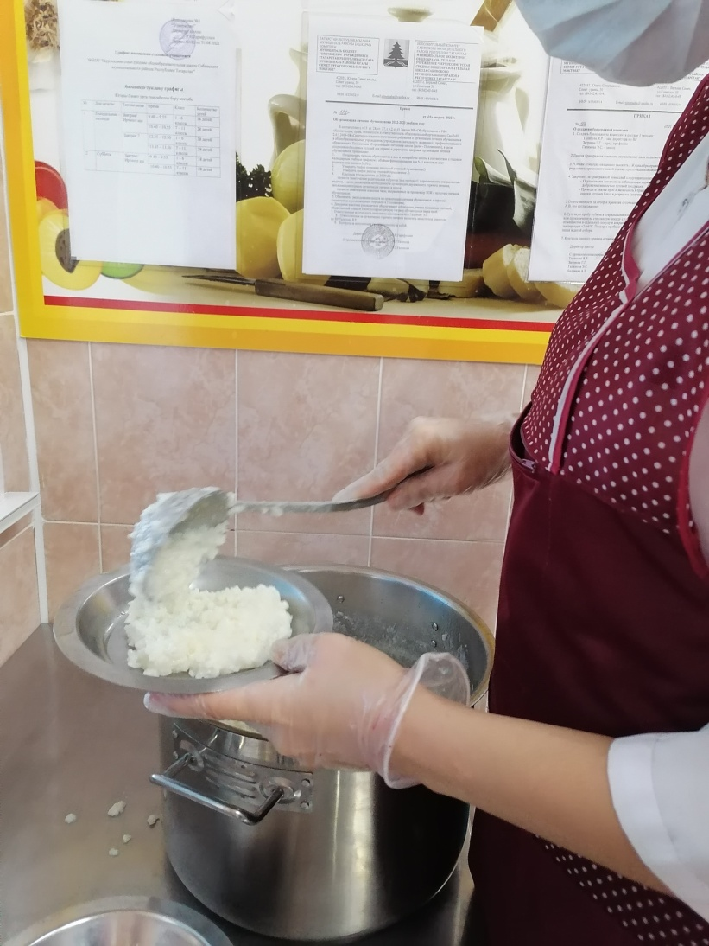
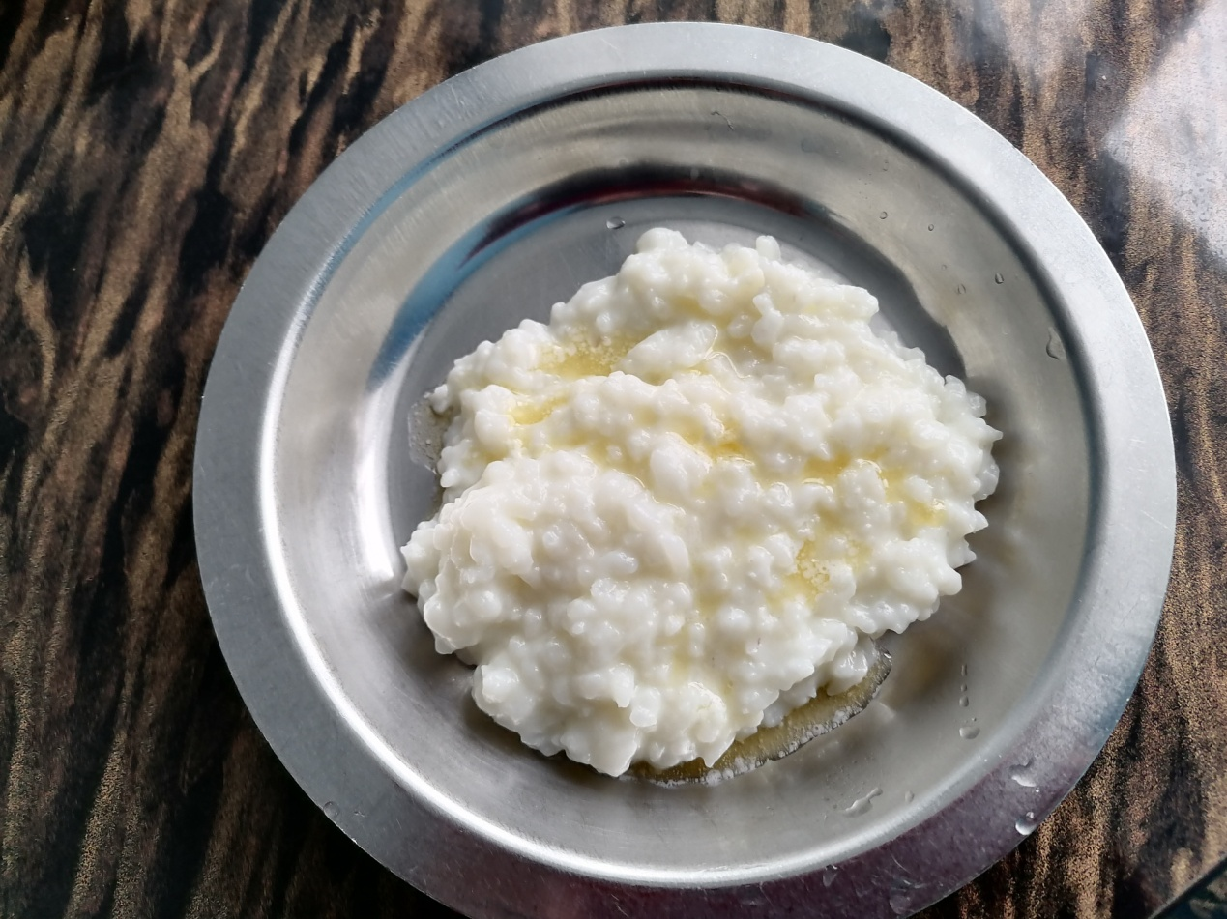
Завтрак – залог здоровья!

Slide 8
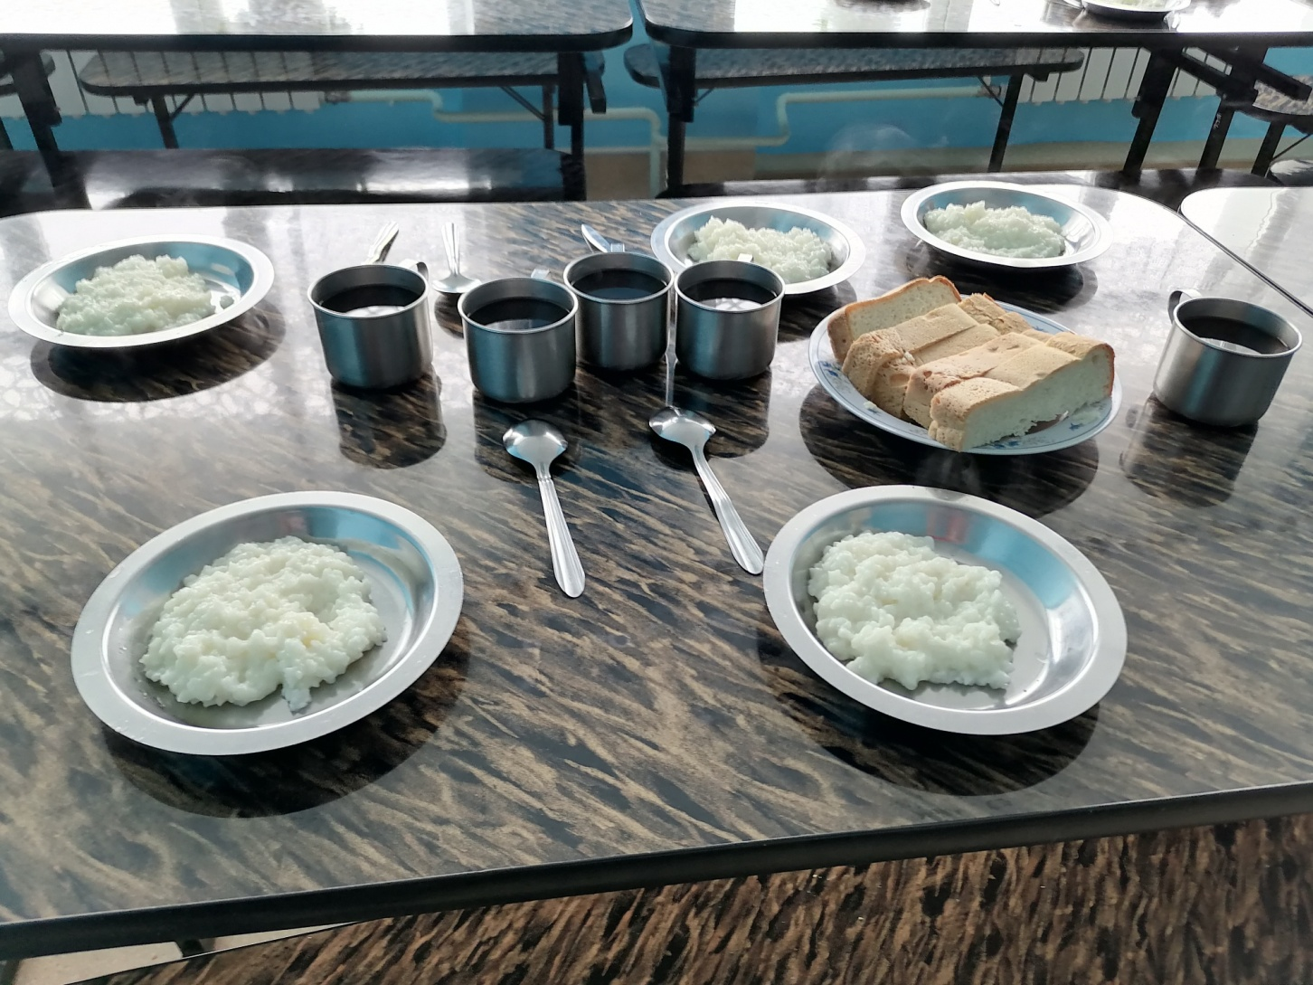
Здороовое питание – залог хорошей успеваемости!

Slide 9
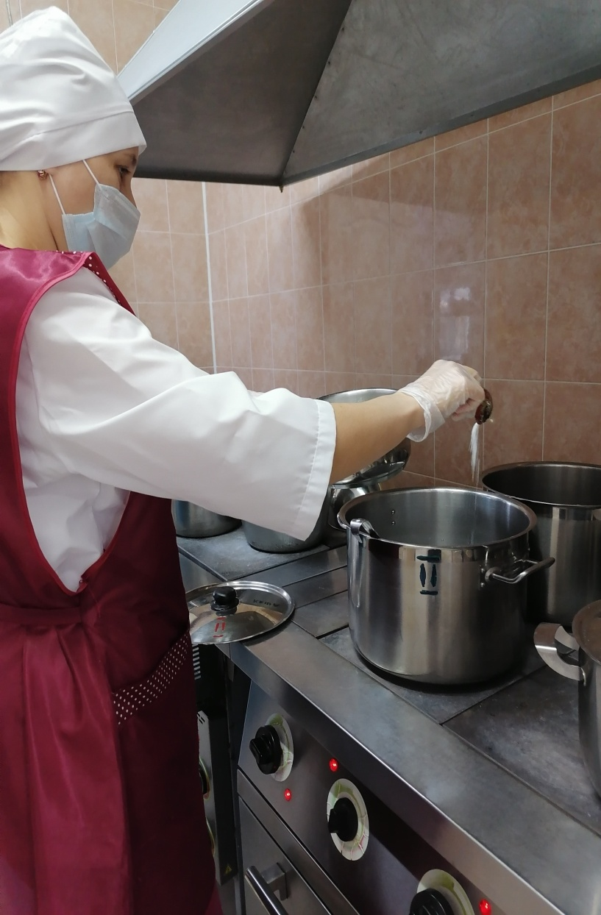


Slide 10


